Slide 1
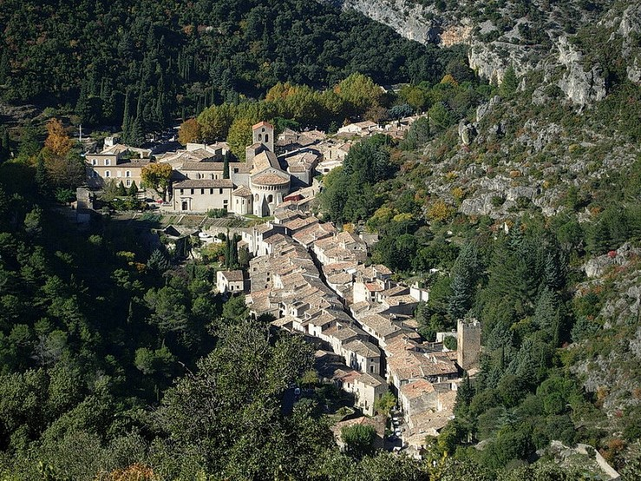
Saint-Guilhem-le-Désert
Situé dans le département de l'Hérault en Occitanie, traversée par le chemin d'Arles l'un des chemins de Compostelle ,

Slide 2
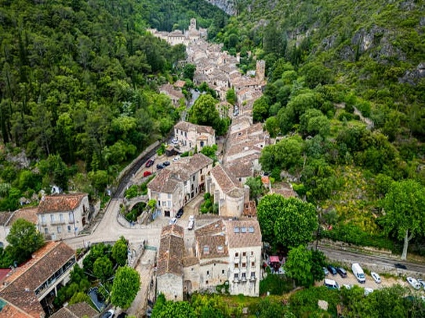
Saint-Guilhem-le Désert, quel nom étrange ?
Saint-Guilhem, qui es-tu ? c’est Saint Guillaume, duc d’Aquitaine qui fonda une abbaye dans un véritable désert humain en 804.

Slide 3
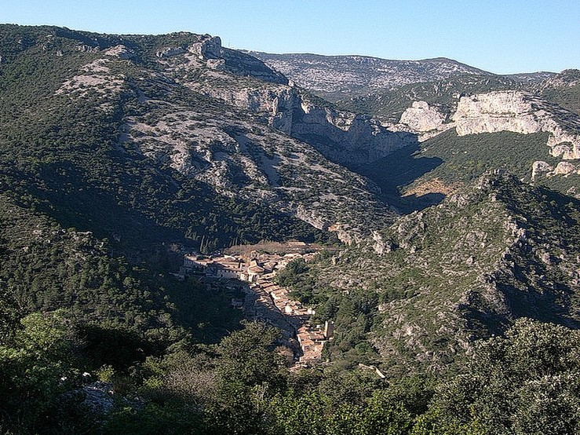
Loin des hommes, le vallon de Gellone est un cadre tout trouvé pour une communauté religieuse emplacement mystique.

Slide 4
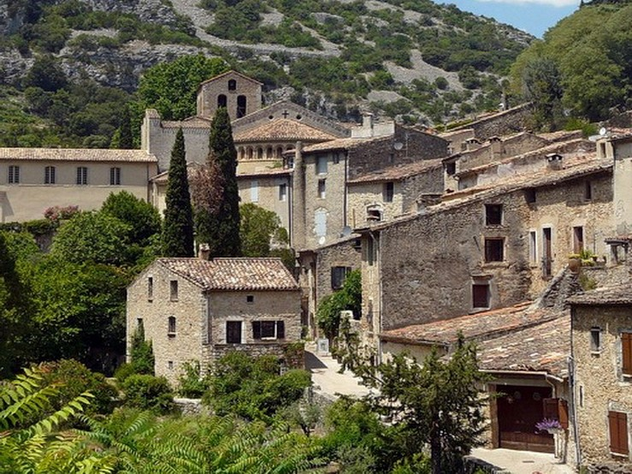
Saint-Guilhem-le-Désert commune rurale qui compte 250 résidents à l’année en moyenne , Ses habitants sont appelés les Saute-Rocs ou Saute-Rochers.

Slide 5
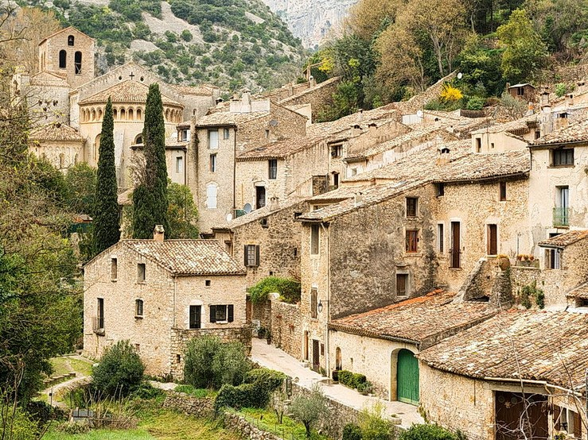
Saint-Guilhem-le-Désert petit village
sur le chemin de Compostelle

Slide 6
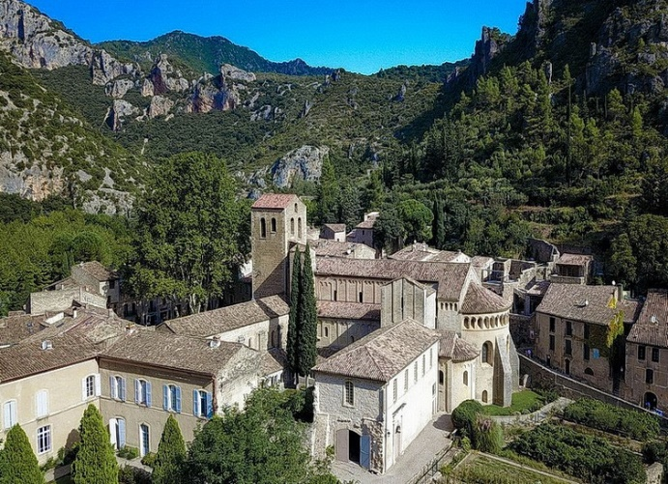
Abbaye de Gellone

Slide 7
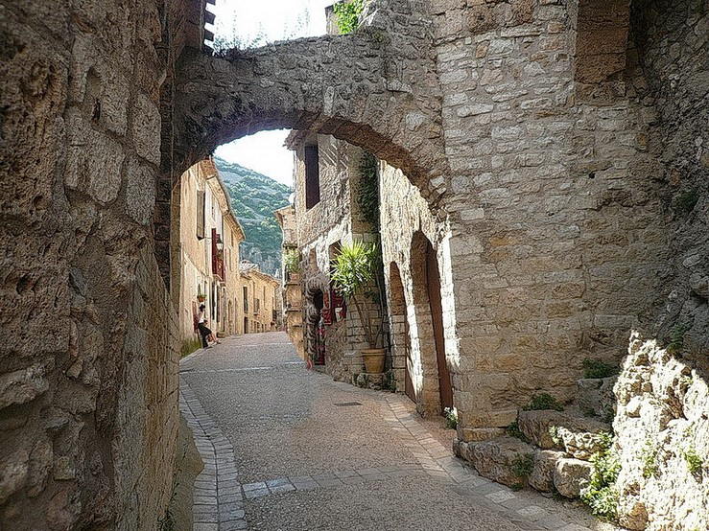
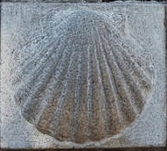
Entrée du village

Slide 8
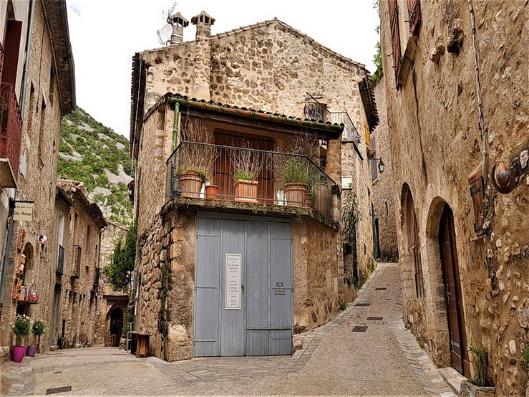
Le village compte deux artères principales,

Slide 9
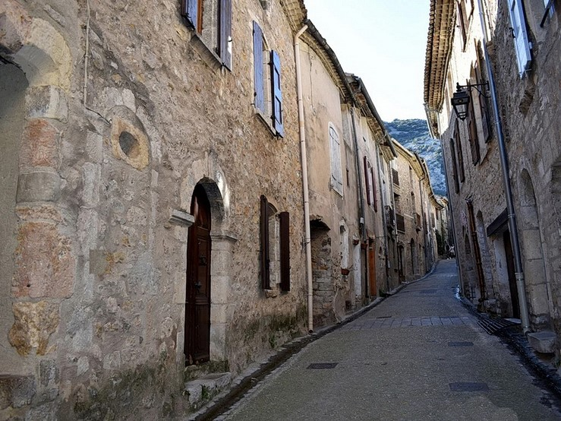
levez le nez et perdez-vous et déambuler au hasard des ruelles

Slide 10
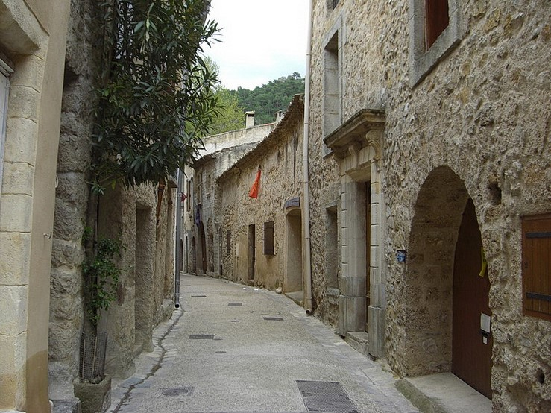
Ruelle pavées et bordées de maisons anciennes

Slide 11
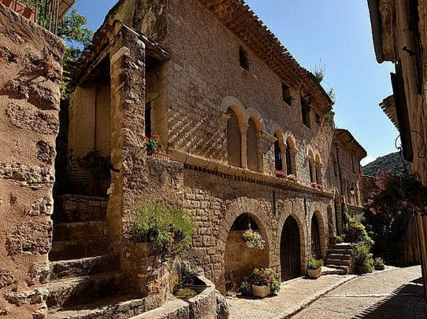

Slide 12
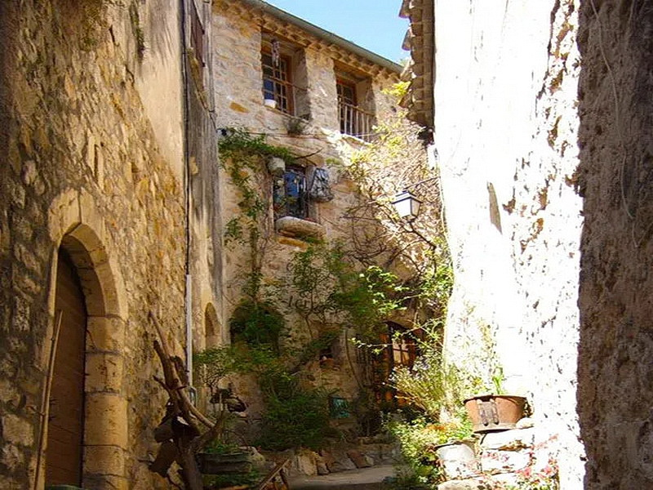

Slide 13
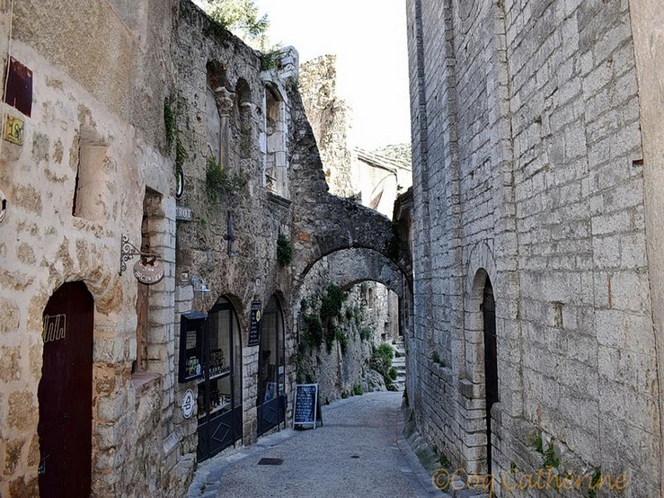
se perdre au détour d’une allée et tomber sur un glacier, c’est l’idéale pour se rafraichir…

Slide 14
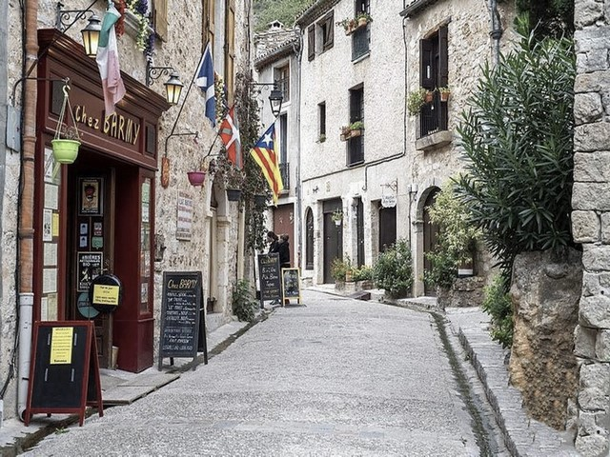
À chaque embranchement, se laisser guider et tomber sous le charme d’une devanture ou d’un escalier, il n’y pas d’autre façon de se laisser attirer par toutes ces beautés

Slide 15
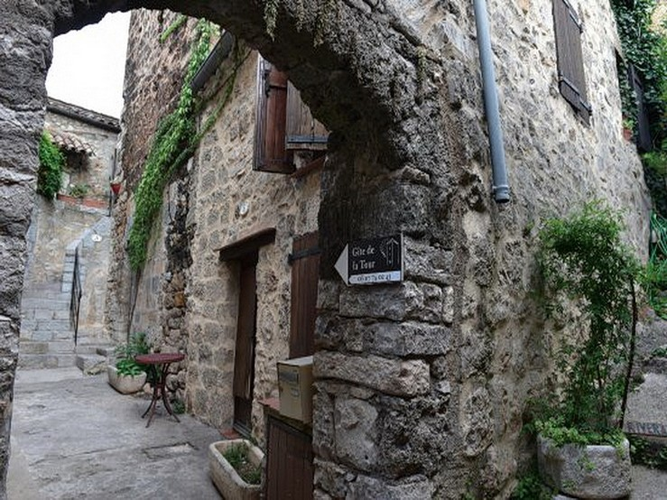

Slide 16
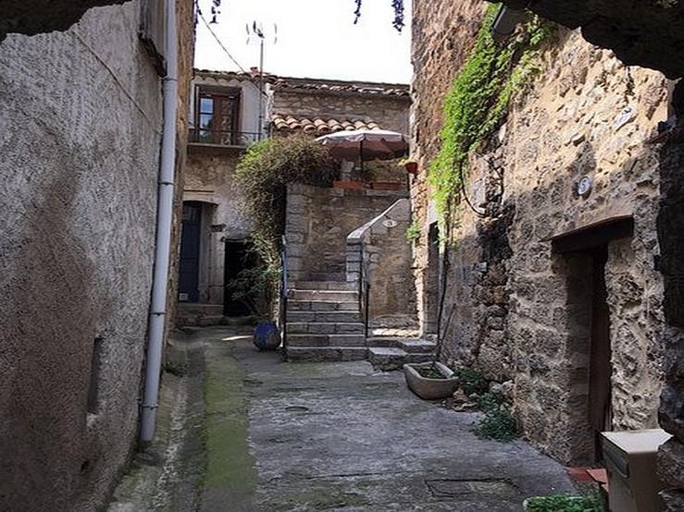

Slide 17
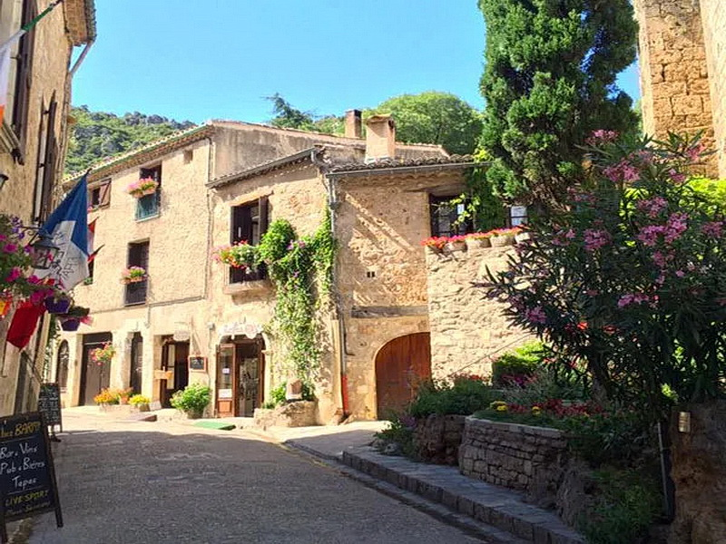
les ruelles médiévales sont orientées parallèlement à la falaise.

Slide 18
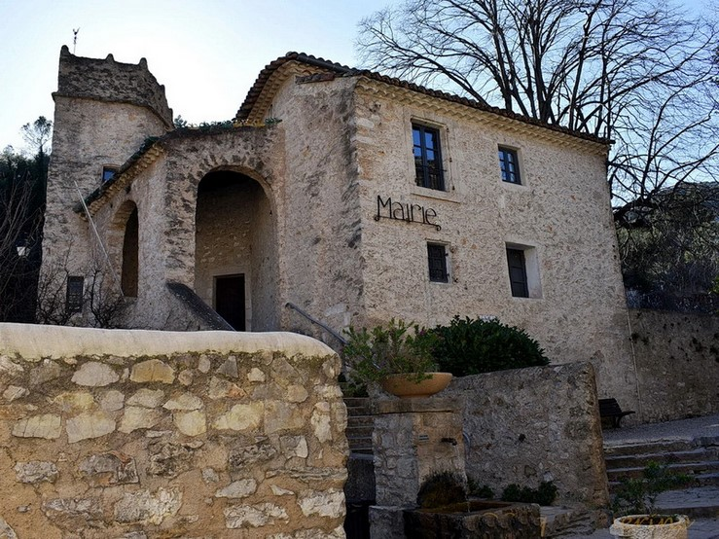

Slide 19
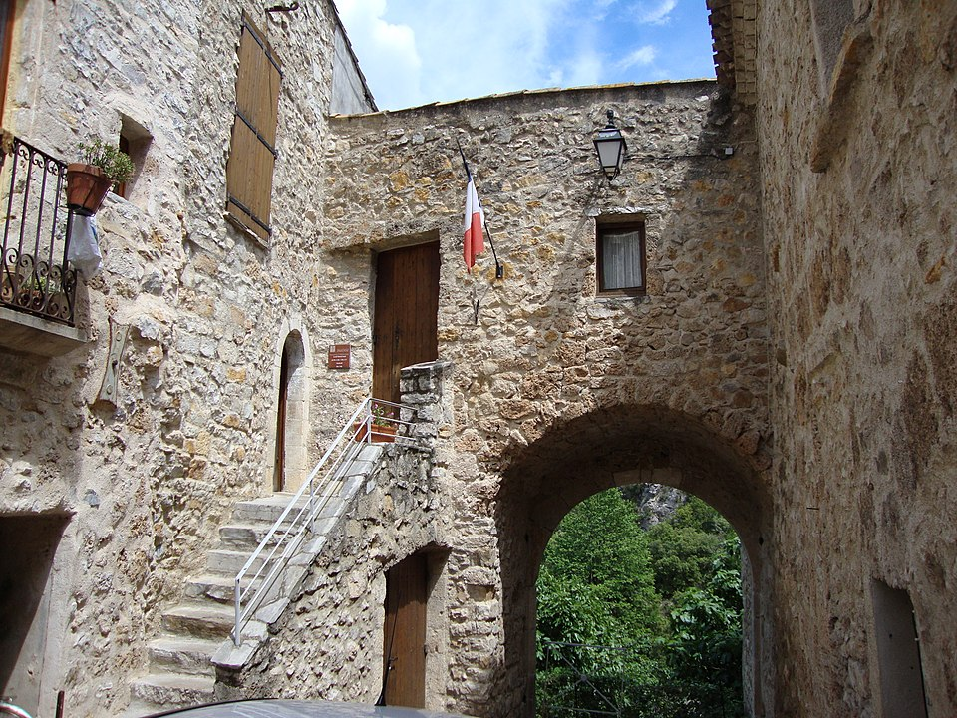

Slide 20
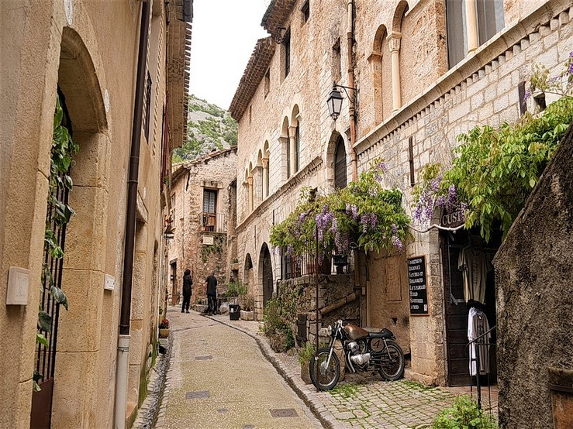
Prenez la rue Corniche pour accéder à la place de la Liberté, la belle place centrale,

Slide 21
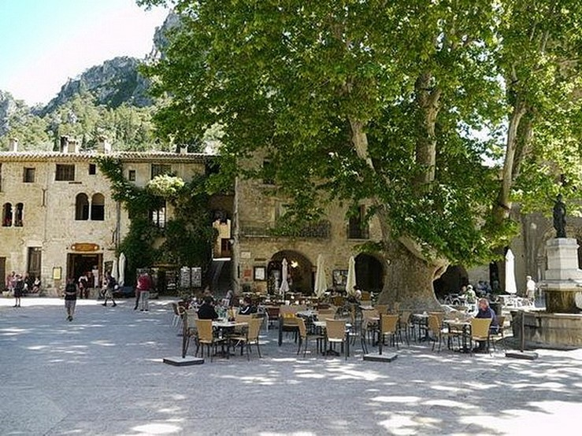
Place de la Liberté de Saint Guilhem
La Place est occupée par les terrasses de café ou des restaurants et des boutiques Au centre se dresse une fontaine et trône un majestueux platane appelé le "Roi Platane".

Slide 22
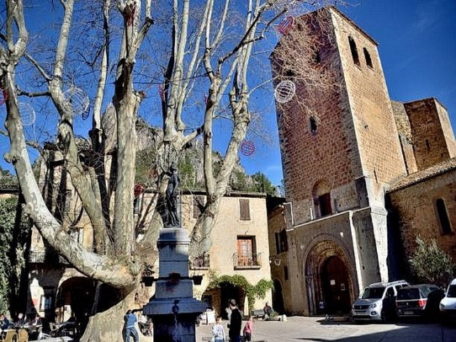
Au centre de la Place de la Liberté de Saint Guilhem se dresse une fontaine où l 'on peut se rafraîchir en été et un platane de plus de 150 ans.

Slide 23
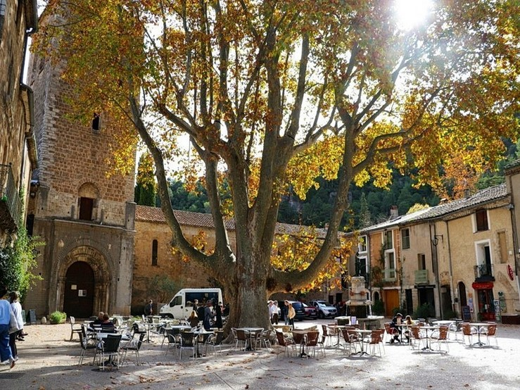
le platane de la place a une circonférence de plus de 6 m à 1 m du sol, pour une hauteur supérieure à 20 m.

Slide 24
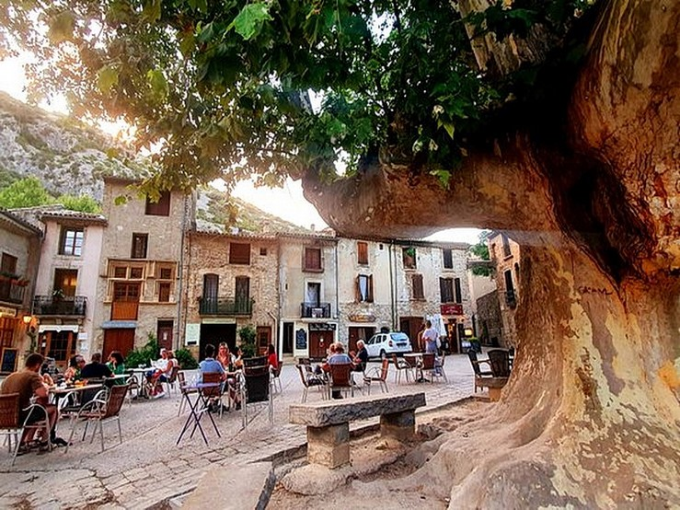
son ramage donne de l'ombre sur presque la totalité de la place.

Slide 25
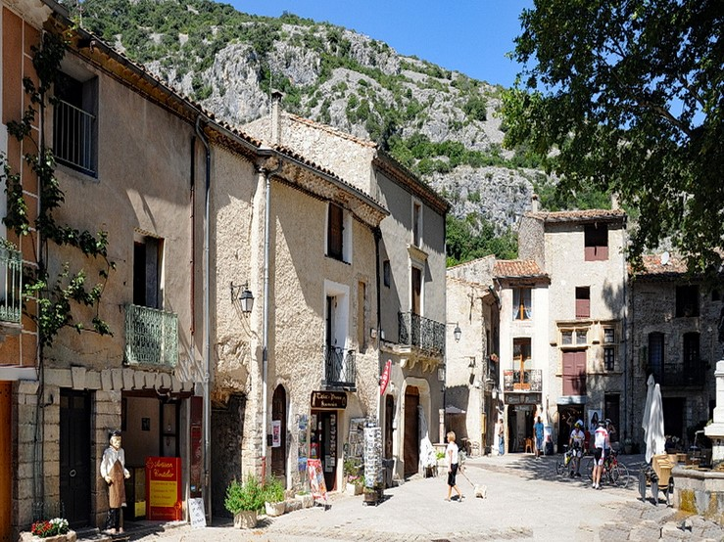
La place est bordée par des boutiques et des arcades

Slide 26
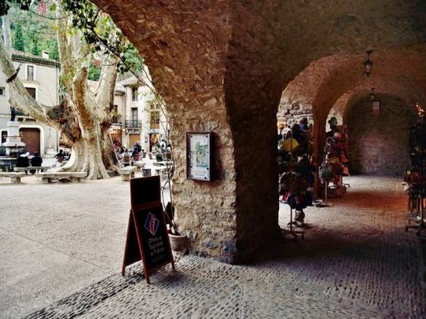
des arcades anciennes

Slide 27
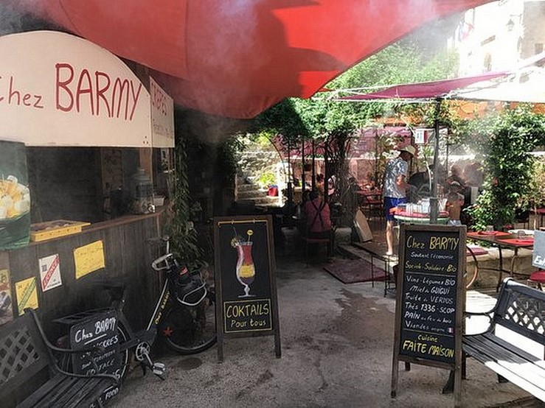
Arcades et boutiques

Slide 28
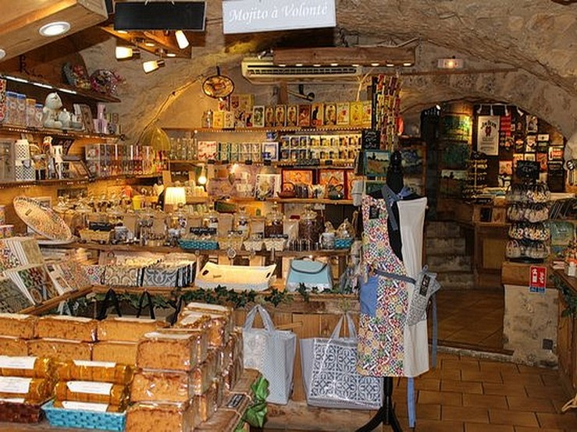

Slide 29
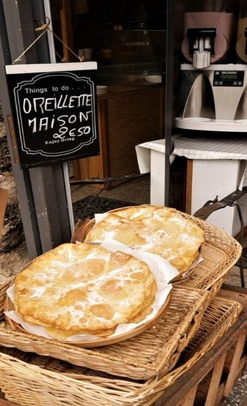
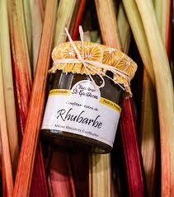
Spécialités du village

Slide 30
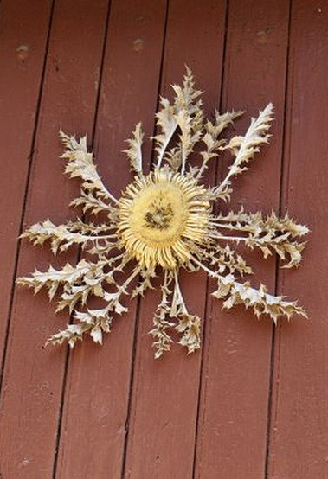
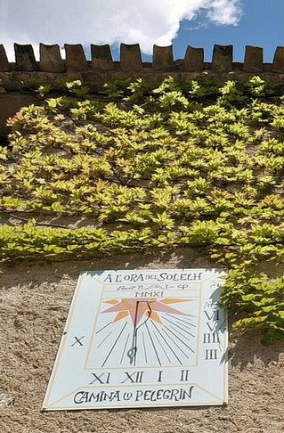

Slide 31
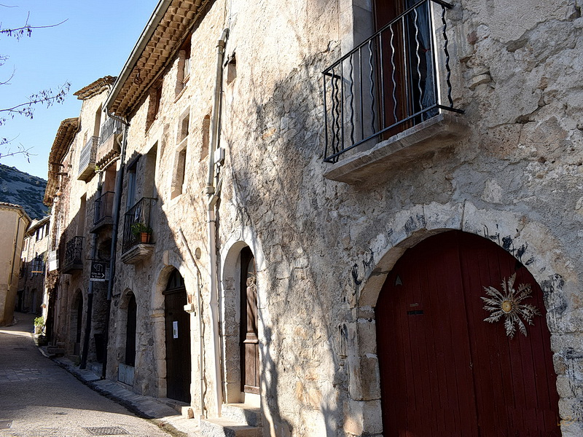

Slide 33
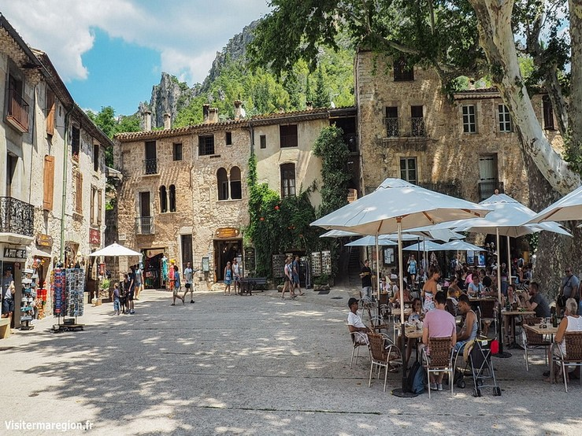
place de la Liberté, la belle place centrale, celle où on imagine sans peine les paysans médiévaux venir pour le marché

Slide 34
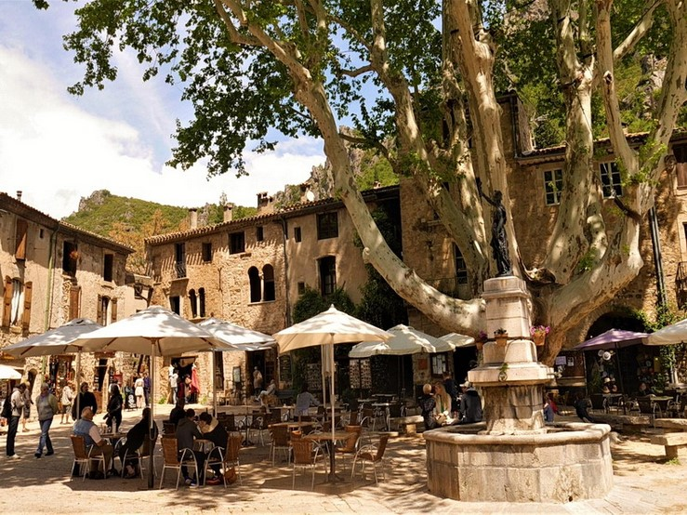
le Roi Platane
fut planté en 1848 sur la place de la Liberté ,baptisé le Roi Platane il célèbre la naissance de la République.

Slide 35
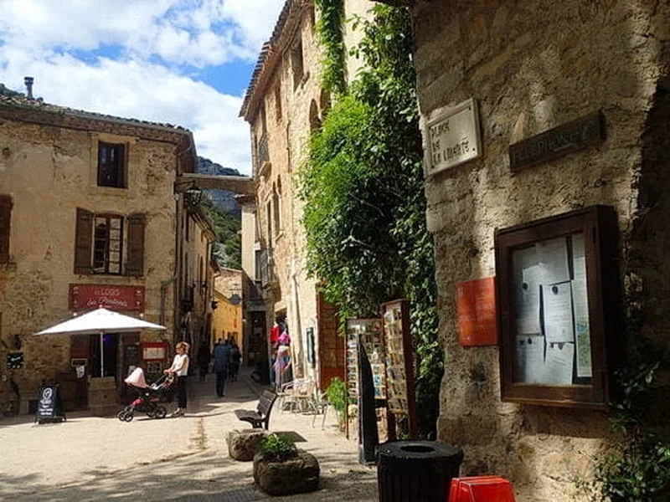
La place de la Liberté est située dans la partie haute du village devant l'entrée de l'ancienne abbaye de Gellone.

Slide 36
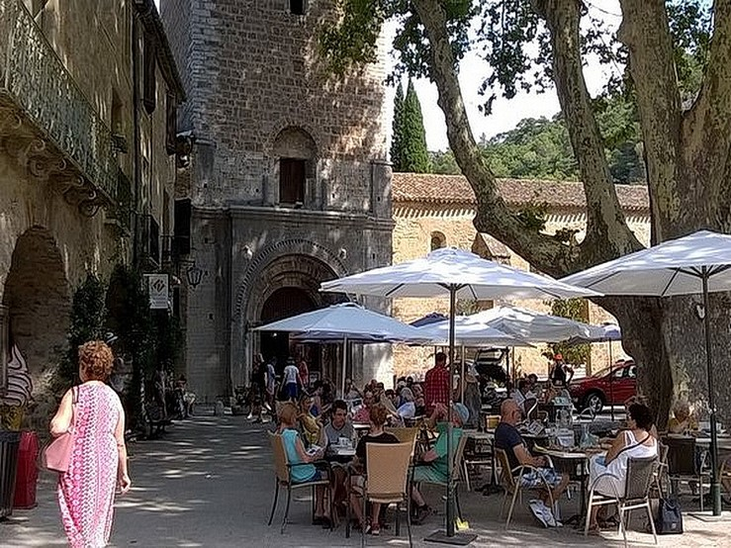

La place de la Liberté est située dans la partie haute du village devant l'entrée de l'ancienne abbaye de Gellone.

Slide 37
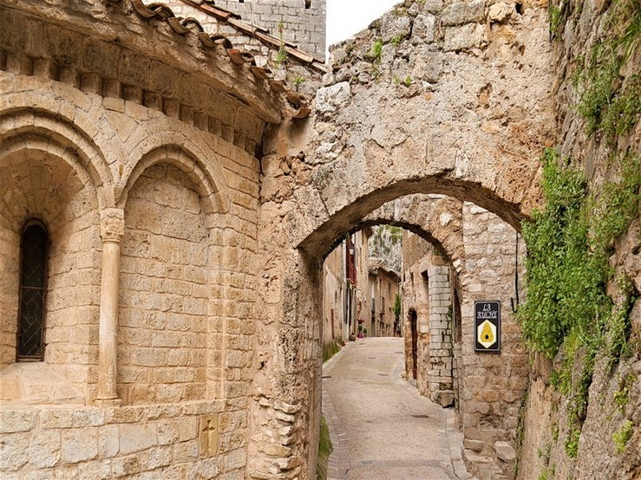

. On la voit de loin, la vue est dégagée. On la longe ensuite avant de passer sous une voûte,

Slide 38
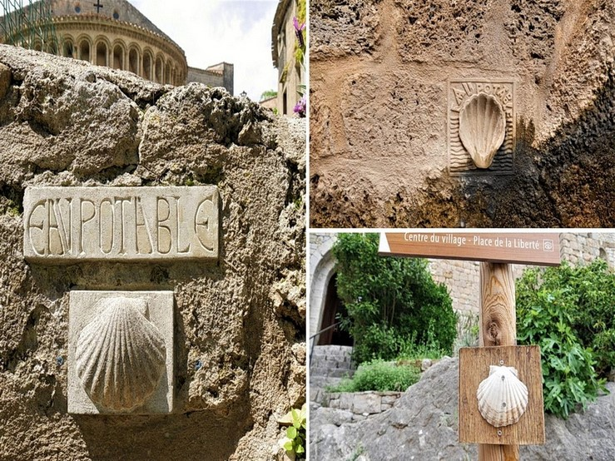
le soulagement des pèlerins qui voient ces coquillages après une journée de marche.

Slide 39
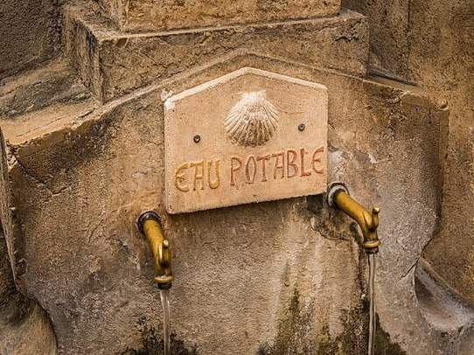
En ville de nombreux panneaux indiquant le fameux chemin, ainsi que des coquilles Saint-Jacques sur des points d’eau,

Slide 40
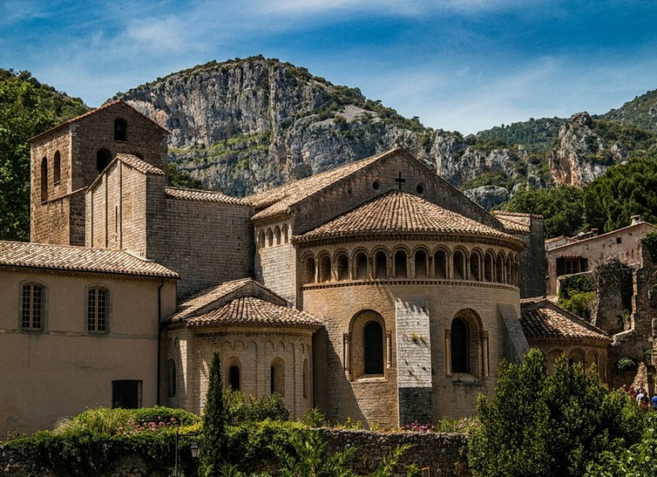
Abbaye de Gellone
Saint-Guilhem-le-Désert se situe sur un des chemins de Compostelle le chemin d’Arles, et Montpellier, et les gorges de l’Hérault avant d’arriver à Saint-Guilhem-le-Désert

Slide 41
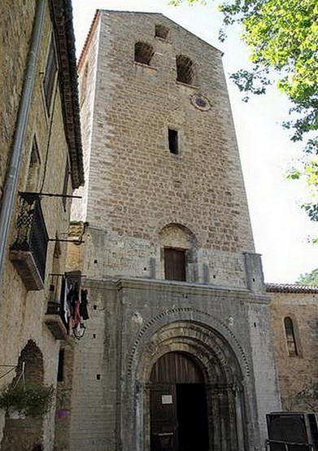
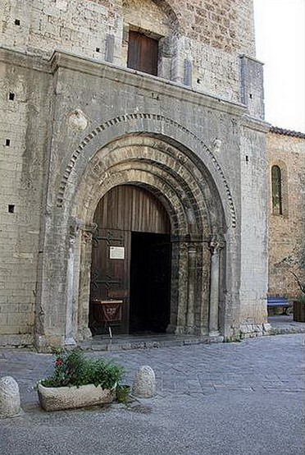
L’abbaye de Saint Guilhem le Désert actuelle remonte au IXème siècle dans sa partie la plus ancienne.
Le clocher porche, partie basse date du XIIème. La porte présente un bel exemple d’ouverture romane

Slide 42
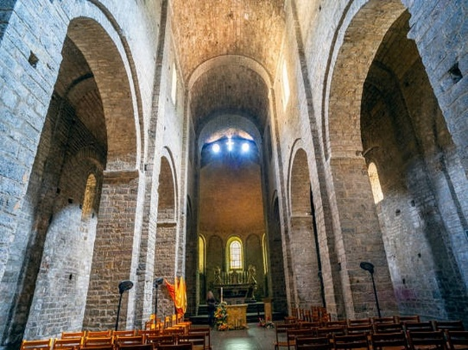
Le vaisseau central la nef
Le chœur est encadré de deux absidioles.

Slide 43
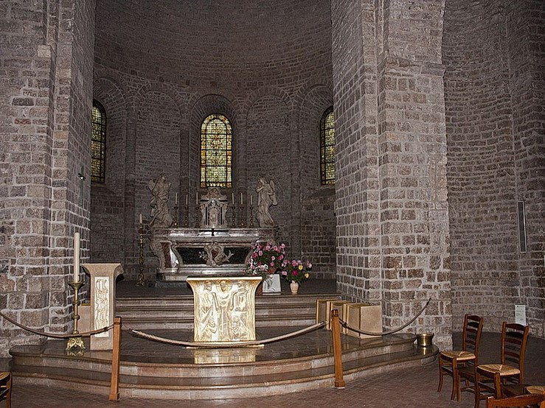
Le chœur de l’abbaye

Slide 44
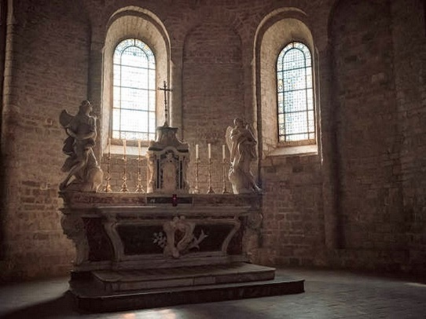
Reliquaire, statue et tableau du XVIIème siècle ornent le chœur et les absidioles.

Slide 45
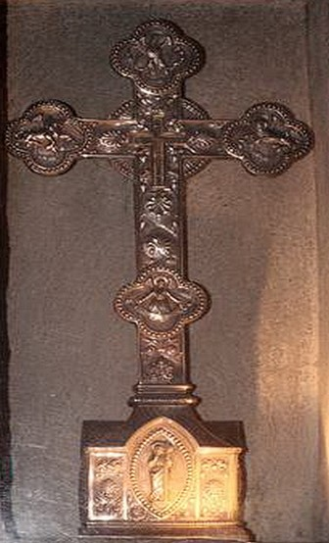
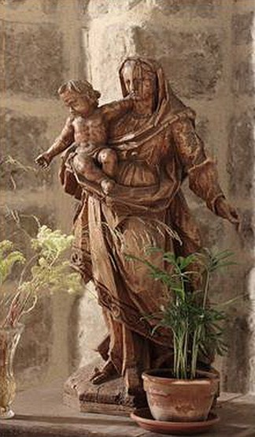

Slide 46
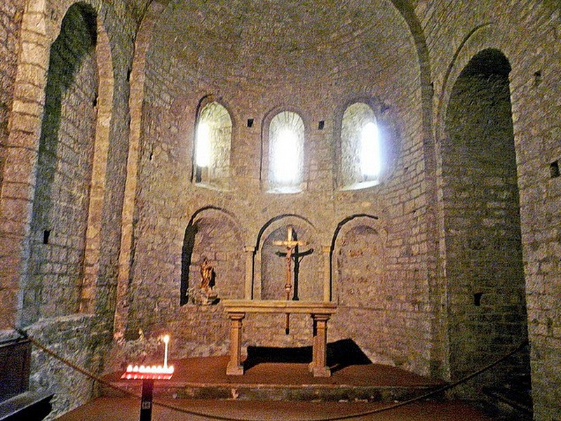
Chapelles dans les deux collatéraux

Slide 47



Slide 48

Détail de l’autel de Saint Guilhem du XIIème siècle.

Slide 49


Le vaisseau central est encadré par deux collatéraux servant uniquement de passage.
gauche
droit

Slide 50


A l’entrée, le fonts baptismaux d’époque médiévale proviennent de l’ancienne église Saint Barthélémy aujourd’hui disparue.

Slide 51



Slide 52


Slide 53

Orgue de l'abbaye de Gellone

Slide 54


Slide 55

Sous le chœur, on découvre la crypte, partie la plus ancienne de l’église. Elle date du IXème siècle.

Slide 56


Slide 57

De l’extérieur, l’abside et les absidioles soulignent la qualité de la construction.

Slide 58

Restes de l’église Saint-Laurent.

Slide 59

La tour des prisons.

Slide 60

la rue du bout du monde qui donne accès à
de nombreuses balades pour les plus courageux

Slide 61


Slide 62

Ermitage Notre-Dame-du-Lieu-Plaisant.

Slide 63

L’autel de Notre dame-du-Lieu-Plaisant.

Slide 64


Slide 65

Pont du Diable.
tout proche du village : l’un des plus vieux ponts médiévaux de France

Slide 66

Le chemin qui conduit aux ruines du château du géant

Slide 67


arche et vestiges des remparts qui conduisaient aux ruines

Slide 68


Une interdiction permanente aux accès des ruines jugées trop dangereux

Slide 69

le château du Géant
la pépite des lieux « une vue émouvante de la construction de ce château perché qui a défié le temps ». et qui existait au XIIe siècle,

Slide 70

Le château du Géant
une légende explique que le géant qui occupait les lieux terrorisait les gens du village qui demandèrent de l’aide à Guilhem qui tua le géant pour ramener le calme au village

Slide 71

Au loin, le cirque de l’Infernet se dessine, barrière qui semble infranchissable . La route s’arrête bien au pied de cette muraille

Slide 72

Un des plus beaux villages de l'Hérault ! Les petites ruelles sont magnifiques et les petites boutiques originales , profitez de la beauté de ce village médiéval totalement refait...Bref, un endroit superbe à découvrir
Création PapyRi :Septembre 2025

